Slide 1






Europejskie Partnerstwo Innowacyjne na rzecz zrównoważonego i wydajnego rolnictwa
„Europejski Fundusz Rolny na rzecz Rozwoju Obszarów Wiejskich: Europa inwestująca w obszary wiejskie.”
Projekt opracowany przez Ministerstwo Rolnictwa i Rozwoju Wsi.
Projekt współfinansowany ze środków Unii Europejskiej w ramach Pomocy Technicznej Programu Rozwoju Obszarów Wiejskich na lata 2007-2013
Instytucja Zarządzająca Programem Rozwoju Obszarów Wiejskich na lata 2007-2013 -
Minister Rolnictwa i Rozwoju Wsi

Slide 2
Plan prezentacji
Wprowadzenie
Innowacyjność w politykach UE
Pojęcie i rodzaje innowacji
Europejski Punkt Partnerstwa ( EIP)
Finansowanie sieci tematycznych oraz projektów badawczych
Horyzont 2020
Podsumowanie

Slide 3
Wprowadzenie
Liczba ludności na świecie

Slide 4
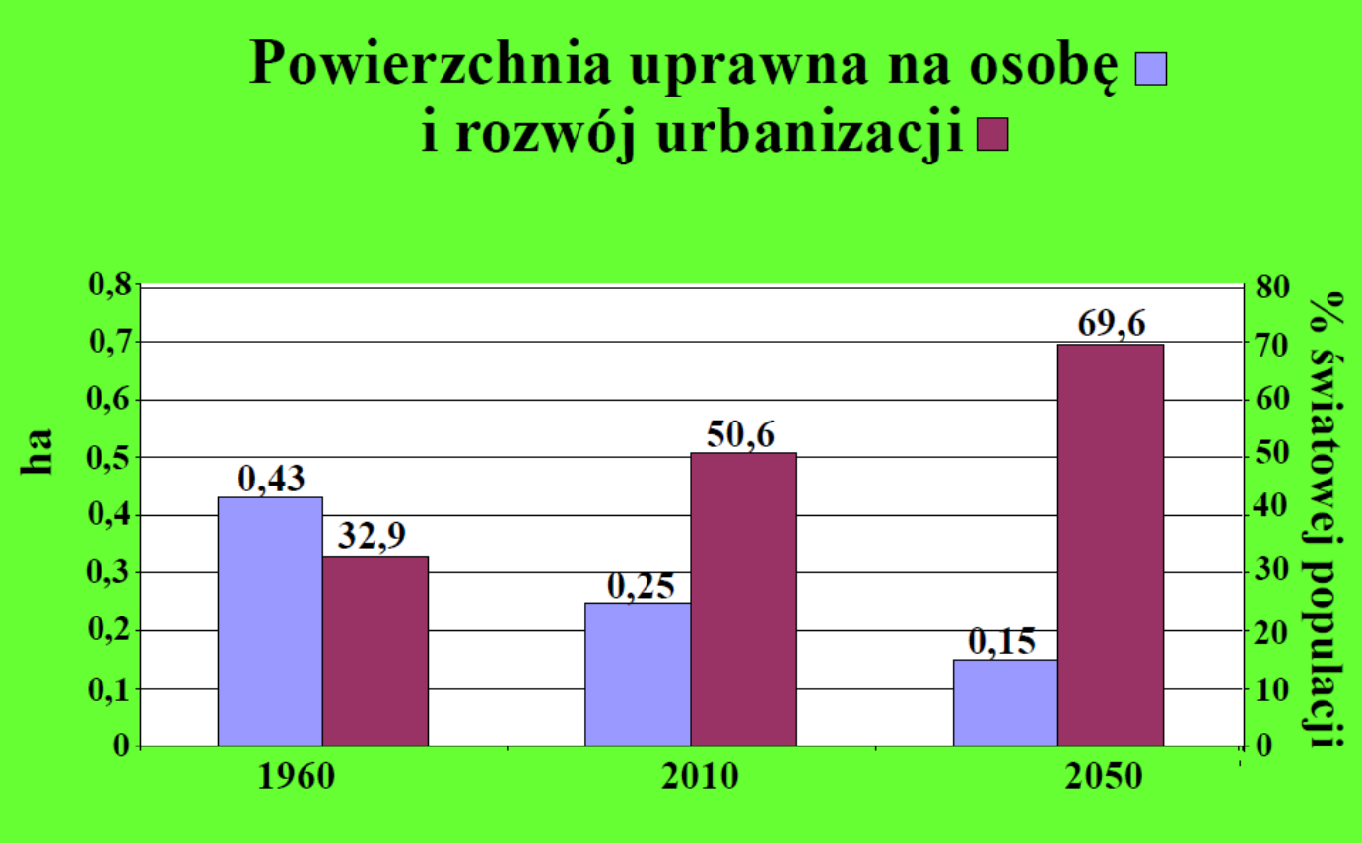
Wprowadzenie (cd.)

Slide 5
Komunikat Komisji „WPR do 2020 r.”
Wsparcie dochodów gospodarstw oraz zmniejszanie ich zmienności
Poprawa konkurencyjności
i wzmocnienie jego udziału jakościowego w łańcuchu żywnościowym
Wynagradzanie za trudności związane z produkcją na obszarach o szczególnych ograniczeniach naturalnych
Wyzwania
3 cele polityki
Europa 2020
Opłacalna produkcja żywności
Gospodarcze
Zabezpieczenie dostarczania środowiskowych dóbr publicznych
Promowanie ekologicznego wzrostu poprzez innowacje
Łagodzenie skutków zmian klimatu oraz przystosowania się do nich
Zrównoważone gospodarowanie zasobami naturalnymi oraz działania na rzecz klimatu
Środowiskowe
Terytorialne
Wspieranie zatrudnienia na obszarach wiejskich oraz zachowanie struktur społecznych
Promocja dywersyfikacji
Uwzględnienie różnorodności strukturalnej systemów rolniczych, poprawa kondycji małych gospodarstw oraz rozwój lokalnych rynków
Zrównoważony rozwój terytorialny
Uproszczenie
5

Slide 6
WPR a innowacje
W Programie Rozwoju Obszarów Wiejskich na lata 2014 - 2020 przyjęto, że wszystkie projekty wspierane w ramach poszczególnych działań będą innowacyjne i będą przyczyniać się do poprawy konkurencyjności polskiego rolnictwa i leśnictwa z dbałością o ochronę środowiska.
Instrumentami PROW 2014 - 2020 wspierającymi innowacyjność w gospodarstwach rolnych i sektorze przetwórstwa rolno-spożywczego są w pierwszej kolejności takie działania jak:
Transfer wiedzy i działalność informacyjna
Współpraca
Usługi doradcze, usługi z zakresu zarządzania gospodarstwem rolnym i usługi z zakresu zastępstw.
Ważnym krokiem w kierunku zbliżenia nauki i praktyki jest utworzenie Europejskich Partnerstw na rzecz Innowacji (European Innovation Partnership - EIP)

Slide 7
Innowacyjność w politykach UE
Strategia Europa 2020: kluczowa rola badań i innowacji w przygotowaniu UE do przyszłych wyzwań
"Innowacyjna Unia" - flagowa inwestycja Europy 2020 określa pojęcie europejskiego partnerstwa na rzecz innowacji (EIP) jako nowe narzędzie wspierania innowacyjności
"Budżet strategii Europa 2020" - 4,5 mld EUR na badania I innowacje w dziedzinie bezpieczeństwa żywności, bio-gospodarki i zrównoważonego rolnictwa
Pakiet reform WPR wskazuje na kluczową rolę innowacyjności jako w rozwoju zrównoważonego rolnictwa i rozwoju obszarów wiejskich

Slide 8
Pojęcie i cechy innowacji
Definicje i klasyfikacje innowacji
„Innowacja to wprowadzenie nowego lub znacząco udoskonalonego produktu (wyrobu czy usługi) lub procesu, nowej metody marketingowej lub nowej metody organizacyjnej w praktyce gospodarczej, organizacji miejsca pracy lub stosunkach z otoczeniem” - [OECD 2005]
(PROW 2014 – 2020) INNOWACJE – zastosowanie lub wprowadzenie nowych lub ulepszonych produktów, procesów (technologii), metod organizacji lub marketingu poprzez praktyczne wykorzystanie

Slide 9
Rodzaje innowacji
produktowe – dotyczą wprowadzenia nowego produktu czy usługi lub znaczącego ich ulepszenia w odniesieniu do cech lub przeznaczenia
procesowe – dotyczą wprowadzenia nowych metod produkcji czy dostaw lub ich znaczącego ulepszenia
marketingowe – dotyczą wprowadzenia nowych metod prowadzenia działań marketingowych, sposobach promocji oraz sposobach ustalania cen
organizacyjne – dotyczą wprowadzenia nowych sposobów organizacji działalności przedsiębiorstwa, organizacji miejsca pracy czy kształtowania relacji z otoczeniem [OECD 2005]

Slide 10
Pojęcie i cechy innowacji
Proces powstawania innowacji
Badania
Współpraca
Mechanizm zwrotny
Rezultaty
Praktyka rolnicza
Praktyka rolnicza
Współpraca

Slide 11
Pojęcie i cechy innowacji
Dyfuzja (rozprzestrzenianie się) innowacji
Badania
Doradcy
Wyniki
Feedback
Interakcja
Praktyka rolnicza

Slide 12
„Współpraca” w Programie Rozwoju Obszarów Wiejskich na lata 2014-2020
Europejskie Partnerstwo Innowacyjne na rzecz zrównoważonego i wydajnego rolnictwa:
innowacyjność w politykach UE
pojęcie i rodzaje innowacji
Europejski Punkt Partnerstwa na rzecz Innowacji w rolnictwie (EIP)
finansowanie sieci tematycznych oraz projektów badawczych w ramach Horyzont 2020

Slide 13
Europejskie Partnerstwo Innowacyjne na rzecz zrównoważonego i wydajnego rolnictwa
„Nauka i umiejętności dopiero stają się użytecznymi, gdy są w praktyce do użytku publicznego zastosowane”
Stanisław Staszic
Ród ludzki, 1820
“Wartość pomysłu znajduje się w jego użyciu.”
Thomas Alva Edison
(wynalazca żarówki)

Slide 14
Europejskie Partnerstwo na rzecz Innowacji
Funkcje sieci EIP
Wzajemne działania polityki Rozwoju Obszarów Wiejskich oraz Europejskiego Programu na rzecz Badań i Innowacji
Gromadzenie odpowiednich informacji (bazy danych, listy projektów, itp.)
Zapewnienie skutecznego przepływu informacji i doradztwa w kwestii możliwości oferowanych przez polityki UE
Wymiana najlepszych praktyk i badań towarzyszących
Systematyczny przekaz oczekiwań (potrzeb) praktyki do nauki;
Wymiana z Platformami Technologicznych (EPT), Sieciami Obszarów Badawczych (ERA-NET), Wspólnymi Inicjatywami Programowania, itp.
Współpraca z Komitetem Badań Rolniczych (SCAR)

Slide 15
Europejskie Partnerstwo na rzecz Innowacji
Cele EIP wg Rozporządzenia w sprawie Rozwoju Obszarów Wiejskich (art. 61)
Skuteczne, wydajne rolnictwo, przyjazne dla klimatu
i środowiska
Ciągłe dostarczanie żywności, paszy i biomateriałów, zarówno istniejących, jak i nowych
Usprawnienie procesów na rzecz ochrony środowiska, dostosowane do zmian klimatu i łagodzenia ich skutków.
Budowanie współpracy między podmiotami naukowymi
i technologicznymi a rolnikami, przedsiębiorcami
i doradcami

Slide 16
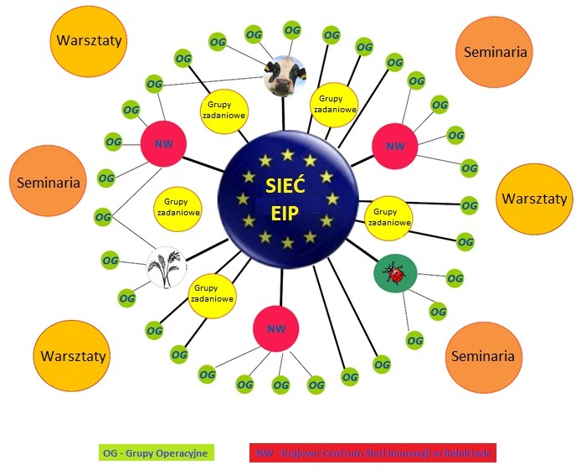
Europejskie Partnerstwa na rzecz Innowacji
Sieć EIP

Slide 17
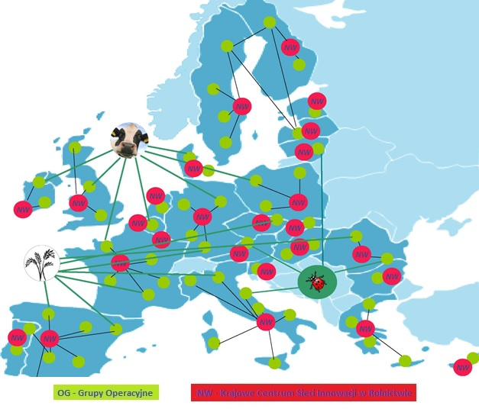
Europejskie Partnerstwa na rzecz Innowacji
Sieć EIP

Slide 18
Opis sieci tematycznych - Horyzont 2020:
Projekty z udziałem wszystkich zainteresowanych podmiotów (naukowcy, rolnicy, doradcy, przedsiębiorcy, naukowcy, organizacje pozarządowe, administracja, organy regulacyjne)
Inwentaryzacja wiedzy i najlepszych praktyk
Opracowanie materiału końcowego, rozpoczęcie powszechnej dyskusji na dany temat, upowszechnianie wiedzy
Tematyka może być związana z sektorami, np. rośliny uprawne, owoce i warzywa, wieprzowina, lub zagadnieniami, np. płodozmian, praktyki rolne, energia, ekosystemy, usługi socjalne, produkty ekologiczne, itp.

Slide 19
Projekty wielopodmiotowe w ramach
„Horyzont 2020” – konkursy 2014-2015
Projekt wielopodmiotowy ma na celu szerokie rozpowszechnienie wyników i dotarcie do jak największej liczby interesariuszy. Podejście wielopodmiotowe współgra z koncepcją rozwoju obszarów wiejskich w ramach Grup Operacyjnych interaktywnego modelu innowacji EIP
Podejście całościowe - zdefiniowana rola różnych podmiotów w planie pracy: od zdefiniowania problemu, planowania pracy, realizacji aż do czasu upowszechniania wyników oraz ewentualnej fazy demonstracji
Propozycje projektów powinny przedstawiać działania mające na celu wymianę wiedzy

Slide 20
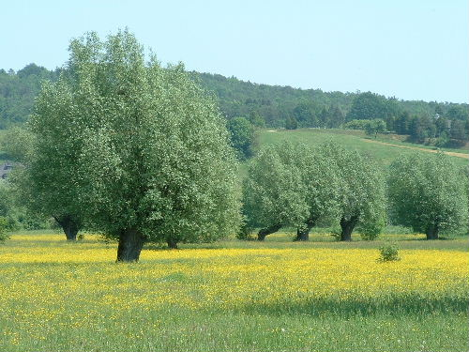
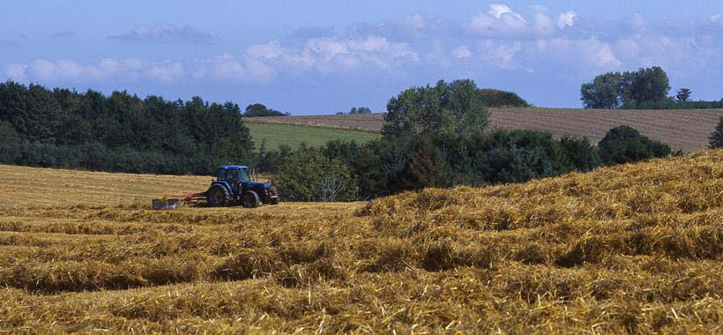


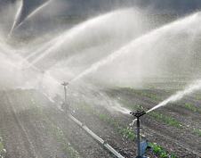

Europejskie Partnerstwa na rzecz Innowacji
Wyzwania i szanse
Różnorodność
biologiczna
siedliska
Efektywność
ekonomiczna
Żywność
Bio-energia
Biomasa
Zmiany klimatu
Zarządzanie
zasobami
Zapotrzebowanie rynku
Integracja

Slide 21
Intensywność pomocy
Do 100% kosztów kwalifikowanych całego przedsięwzięcia (dokumenty związane z przygotowaniem przedsięwzięcia, utworzenie i funkcjonowanie Grupy, studia wykonalności, przygotowanie planu operacyjnego, promocja i upowszechnianie wyników)
Do 100% wydatków na badania bezpośrednio związane z realizacją operacji testowych
W przypadku bezpośrednich kosztów kwalifikowanych (koszty inwestycji, prawa do własności intelektualnej, patenty, licencje), działania, do których szczególności koszty zostaną sklasyfikowane (np. modernizacja gospodarstw rolnych, przetwarzania i marketing)

Slide 22
Intensywność pomocy
Kwota wsparcia:
koszty ogólne do 10% całkowitych kwalifikowanych wydatków, ale nie więcej niż 1.000.000 zł
okres przyznania pomocy 3 lata (w specyficznych i uzasadnionych przypadkach wsparcie może być rozszerzone na okres maksymalnie 7 lat
wkład publiczny, w ramach projektu, nie może przekroczyć 10.000.000 zł
Całkowity wkład publiczny nie może przekroczyć 11.000.000 zł

Slide 23
Podsumowanie
Aktywność innowacyjna przedsiębiorstw – wg GUS
W latach 2011-2013 aktywność innowacyjną wykazało 18,4% przedsiębiorstw przemysłowych oraz 12,8% przedsiębiorstw z sektora usług (wobec 17,7% i 13,9% w latach 2010-2012).
Nowe lub istotnie ulepszone innowacje produktowe lub procesowe wprowadziło 17,1% przedsiębiorstw przemysłowych i 11,4% przedsiębiorstw z sektora usług (w latach 2010-2012 odpowiednio 16,5% i 12,4%).
Uwzględniając rodzaj wdrożonych innowacji:
innowacje produktowe wprowadziło 11,0% przedsiębiorstw przemysłowych i 5,8% przedsiębiorstw z sektora usług (wobec 11,2% i 7,0% w poprzednim okresie badawczym),
innowacje procesowe wprowadziło 12,8% przedsiębiorstw przemysłowych i 8,5% przedsiębiorstw z sektora usług (wobec 12,4% i 9,1%),
innowacje organizacyjne wprowadziło 8,3% przedsiębiorstw przemysłowych i 7,1%
przedsiębiorstw z sektora usług (wobec 10,3% i 10,5%),
innowacje marketingowe wprowadziło 7,5% przedsiębiorstw przemysłowych i 7,0%
przedsiębiorstw z sektora usług (wobec 10,2% i 11,1%).
W ramach innowacji produktowych, nowe lub istotnie ulepszone wyroby wprowadziło 10,2%

Slide 24
Podsumowanie
Najwięcej innowacji wprowadzały przedsiębiorstwa duże, zatrudniające więcej osób
Udział mikroprzedsiębiorstw we wdrażaniu innowacji jest niewielki
W okresie lepszej koniunktury przedsiębiorstwa częściej decydują się na ponoszenie dodatkowych kosztów związanych w wdrażaniem nowych technologii, produktów

